Slide 1
Planejamento Estratégico Sugestão de metodologia em processo participativo

Slide 2
Agenda
1. Definições e importância do planejamento
4. Sugestão de metodologia para elaboração do planejamento
2. O planejamento na UFRPE
5. Documentos de base importantes para o planejamento
3. Planejamento participativo – Estabelecimento de comissão

Slide 3
Definições e importância
1

Slide 4
Planejamento Estratégico
Conceito:
“Planejamento Estratégico é o processo contínuo de, sistematicamente [...], tomar decisões atuais que envolvam riscos; organizar as atividades necessárias à execução dessas decisões e, [...], medir o resultado dessas decisões em confronto com as expectativas. ” Peter Drucker
Processo de análise: O que é a organização? O que ela faz e porque? Como alocar os recursos?
O produto do planejamento estratégico é um plano, que documenta os desafios, a missão, a visão, os valores, os objetivos, os indicadores, as metas e as ações necessárias para alcançá-las.
Notes:
O pensamento estratégico habilita a organização pública a estar mais preparada para a geração de valor para a sociedade, pois introduz, no seu processo de planejamento, uma análise mais ampla do contexto no qual está inserida,que abrange as principais necessidades e desafios do Estado e do cidadão. Além disso, induz a organização a refletir sobre sua missão, objetivos e recursos para alcançar seus resultados.

Slide 5
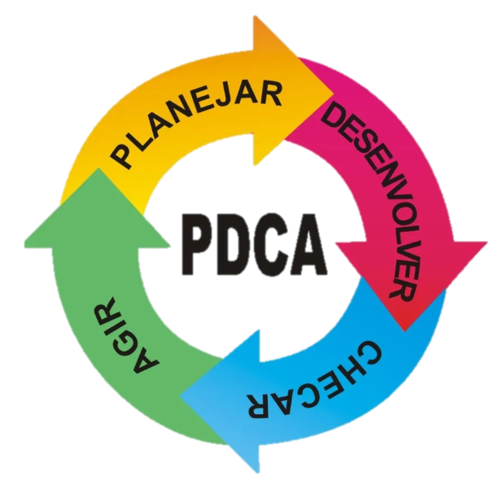
Gestão Estratégica
A gestão estratégica é um processo contínuo, que integra o planejamento estratégico à implementação, monitoramento e avaliação da estratégia.
Alguns desafios
Frequentemente planos caem no esquecimento e metas não são atendidas por uma variedade de razões: mudam as prioridades e os recursos disponíveis; a descontinuidade da gestão decorrente das mudanças de dirigentes; a dificuldade de mensurar o sucesso; dificuldades em prever os riscos. O desafio para as organizações públicas é encontrar maneiras de definir e executar seus objetivos prioritários com o maior impacto possível, usando processos de gestão realmente estratégicos.
Fonte: Guia Técnico de Gestão Estratégica (Brasil, 2020)

Slide 6
Benefícios do Planejamento
AUTOCONHECIMENTO
IDENTIFICAÇÃO DE OPORTUNIDADES
TOMADA DE DECISÃO
EVITA RETRABALHO
COMUNICAÇÃO

Slide 7
O Planejamento na UFRPE
2

Slide 8
Política de Planejamento
RESOLUÇÃO Nº 119/2021 DO CONSU: A Política de Planejamento tem por objetivo orientar os agentes da UFRPE no processo de diagnosticar, programar, implementar, monitorar e avaliar seu planejamento, contribuindo para o alcance dos objetivos institucionais, incorporando a visão estratégica como meio para a tomada de decisões em todos os níveis da Instituição.
Política de Planejamento abrange os planejamentos nos seguintes níveis:
Planejamento Estratégico: Plano de Desenvolvimento Institucional (PDI)
Planejamento Tático: Plano de Gestão
Planejamento Operacional: Planos de Desenvolvimento das Unidades

Slide 9
Plano de Desenvolvimento das Unidades:
As unidades organizacionais da UFRPE realizarão anualmente seus Planos de Desenvolvimento da Unidade, produto do planejamento estratégico, que documenta, no mínimo a identidade organizacional, a análise ambiental, objetivos e planos de ação da unidade organizacional.
Os Planos de Desenvolvimento da Unidade devem estar necessariamente alinhados às diretrizes dispostas no PDI referentes à área de atuação da unidade organizacional
A estrutura dos Planos de Desenvolvimento da Unidade pode ser ajustada em conformidade com orientações e recomendações feitas pela PROPLAN ou pelo Comitê de Governança, Gestão de Riscos e Controles Internos.

Slide 10
Planejamento participativo – Comissão de planejamento
3

Slide 11
Planejamento Participativo
Um Planejamento Estratégico conduzido de forma participativa é importante para se conseguir o envolvimento de todos. As pessoas tendem a se engajar mais na execução do planejamento, quando técnicas participativas, que envolvem todos os níveis da organização, são utilizadas na elaboração do planejamento. Outro benefício é que os esforços de monitoramento de resultados deixam de ser vistos como uma burocracia e são percebidos como algo fundamental por todo o órgão.
Aceitação, aderência e perenidade
Integração e direcionamento de esforços
Levantamento de informações técnicas
Corresponsabilização
Notes:
Algumas vezes a execução do planejamento não avança e as ações vão sendo preteridas, pois os executores são apenas comunicados do que devem fazer e não participam da construção do planejamento. Isto gera desmotivação, frustração e resistência as iniciativas que se relacionem à Estratégia.

Slide 12
Dicas para criação de uma Comissão de Planejamento
Nos setores em que a equipe for muito numerosa, a participação de todos na elaboração do planejamento muitas vezes se torna inviável, sugerimos a criação de uma Comissão de Planejamento, que será responsável por:
Coordenar os processos de planejamento referentes às suas unidades organizacionais; engajar e incentivar
integrantes da unidade organizacional para participarem do processo de planejamento; divulgar o processo de planejamento em sua unidade organizacional; monitorar a execução dos objetivos, planos e metas estabelecidos no planejamento que coordena; garantir a continuidade do processo de planejamento na sua unidade organizacional.
O envolvimento do gestor é fundamental em todo o processo
É interessante incluir nas comissões pessoas que tenham um bom conhecimento da unidade e instituição.
Incluir representantes de todos os segmentos
As pessoas da Comissão atuam como um elo representando os demais membros da unidade.
Participantes podem ser incluídos por convite do gestor e/ou por inscrição voluntária.

Slide 13
Sugestão de metodologia para elaboração do planejamento
4

Slide 14
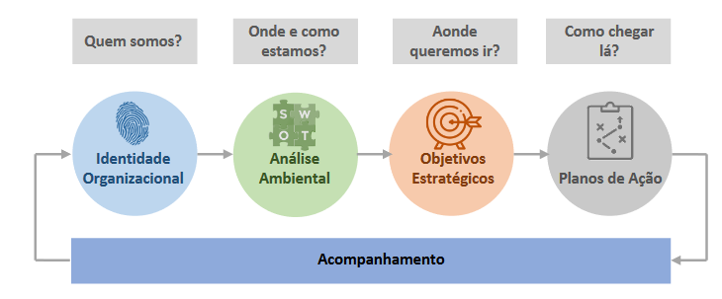
Processo
Fonte: Guia Prático do Planejamento Estratégico na UFRPE (UFRPE, 2020)

Slide 15
Documentos de base importantes para o planejamento
5

Slide 16
Plano de Desenvolvimento Institucional (PDI)
Relatórios de Autoavaliação Institucional

Slide 17
Rafael Rodrigues Carvalho
Joana dos Santos Silva
cpdi.proplan@ufrpe.br
www.proplan.ufrpe.br

